Slide 1
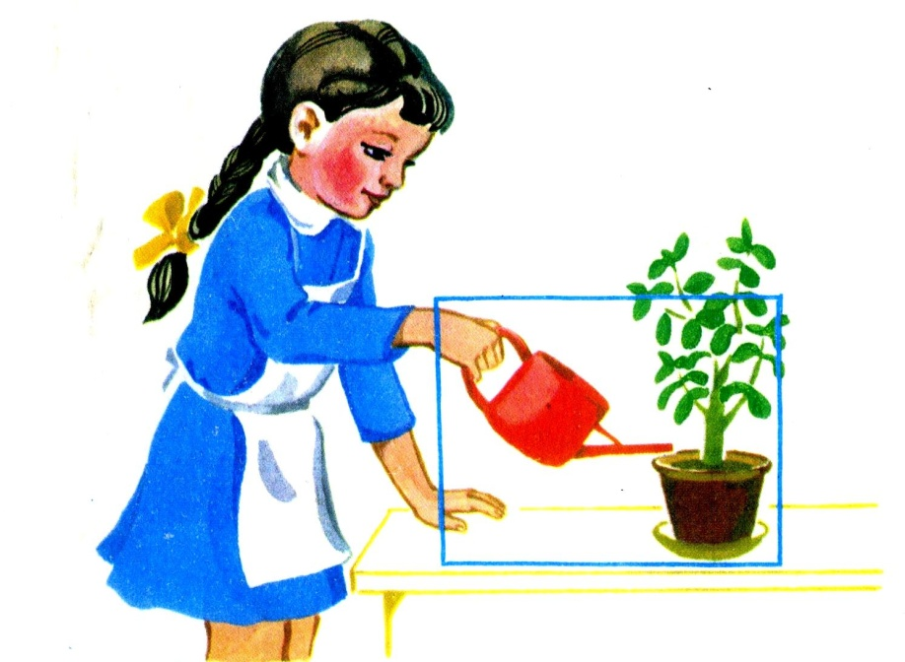
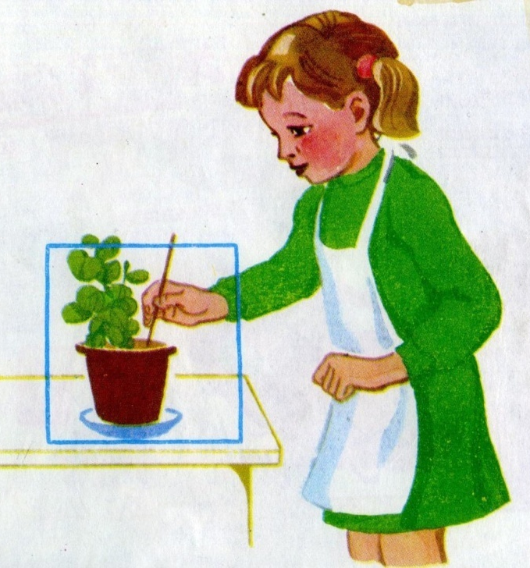
МДОУ «Детский сад №11 «Колосок»
Комнатные растения – друзья человека
Подготовительная к школе группа
«Солнечные лучики»
Воспитатель: Ковалева Е.Н.

Slide 2
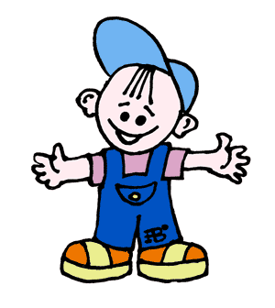
Очищают воздух,
Создают уют,
На окнах зеленеют
И круглый год цветут!
?
?
?

Slide 3
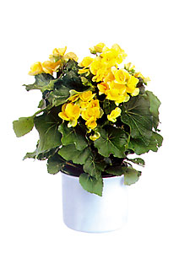
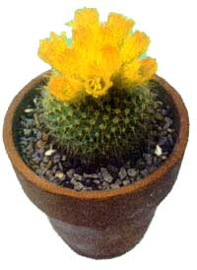
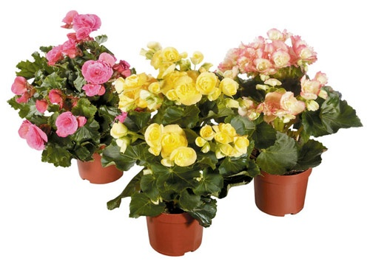
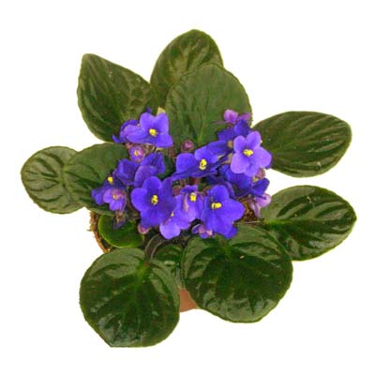
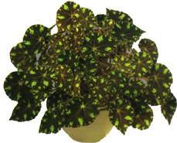
ЭТО КОМНАТНЫЕ РАСТЕНИЯ!

Slide 4
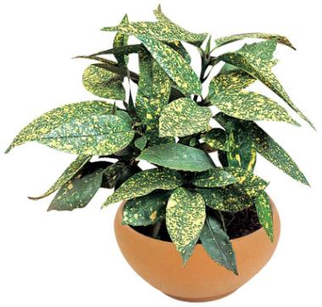
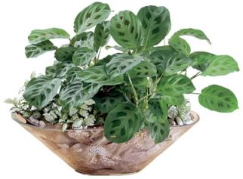
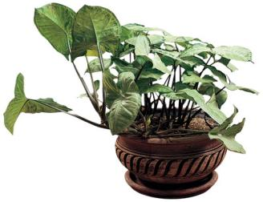
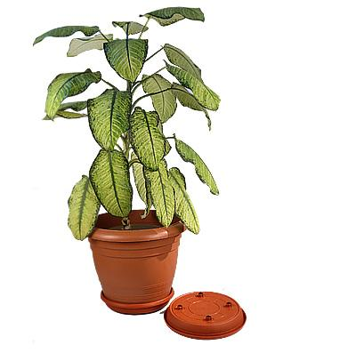
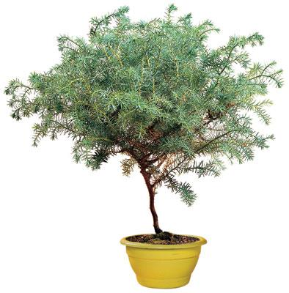
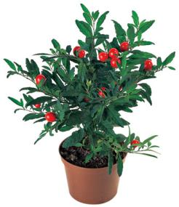
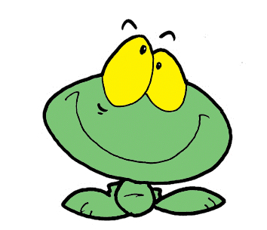
Посмотрите! На подоконнике в комнате могут расти самые разные цветы и растения!

Slide 5
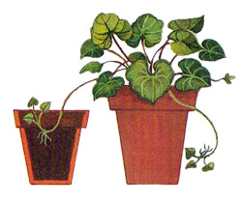
ЗАЧЕМ ЧЕЛОВЕКУ КОМНАТНЫЕ РАСТЕНИЯ?
Растения - это самое естественное украшение помещения. За ними нужен постоянный и индивидуальный уход.
Эти зеленые питомцы отблагодарят вас чистым воздухом, красивыми цветами, листвой, а некоторые даже и плодами, если вы будете за ними тщательно следить и ухаживать.

Slide 6
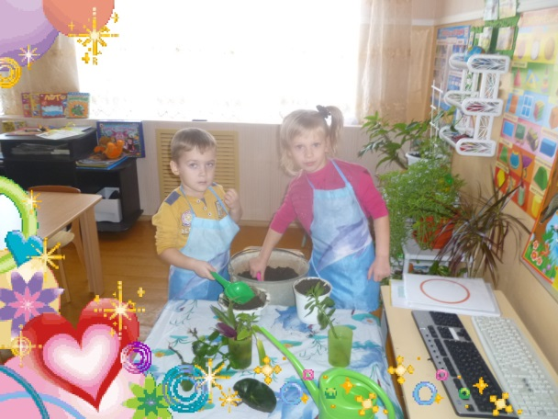
Растения – целители и врачеватели
Растения помогают человеку быть здоровым. Даже дома на окошке можно создать целую аптеку!

Slide 7
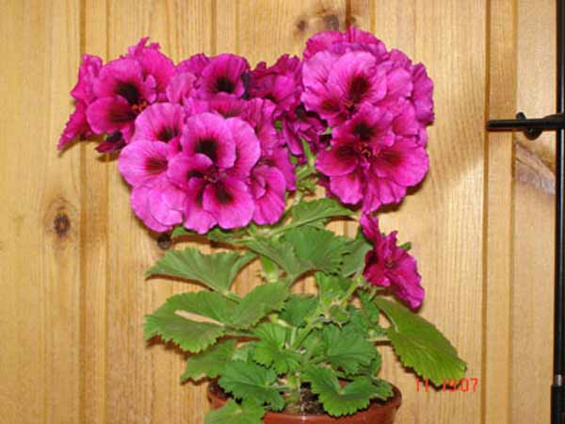
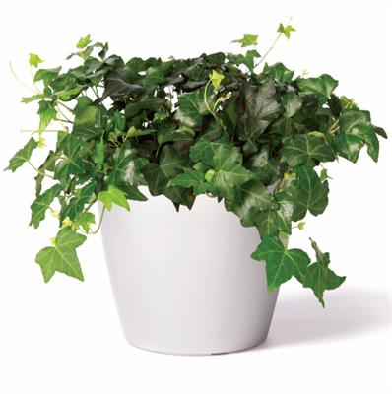
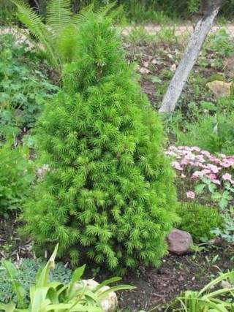
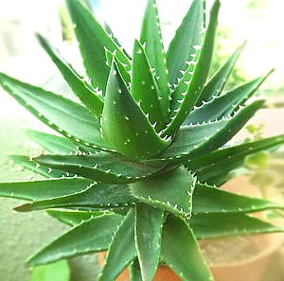
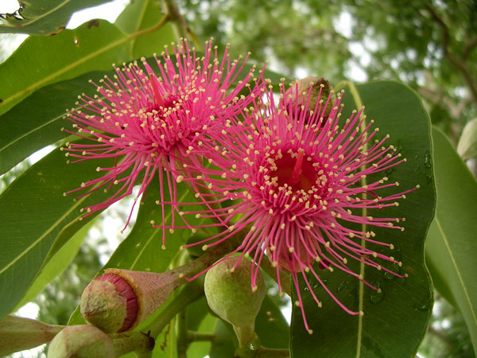
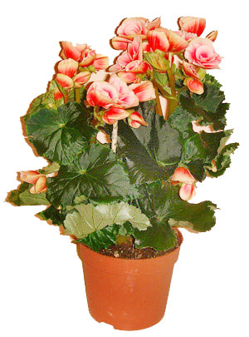
Герань
Плющ
Хвоя
Аптека на окошке
Алоэ
Эвкалипт
Бегония

Slide 8



Растения поглощают вредные газы и вещества и выделяют чистый кислород, которым мы дышим!

Slide 9

Растения – легкие земли.
Питаясь растения насыщают воздух кислородом.

Slide 10
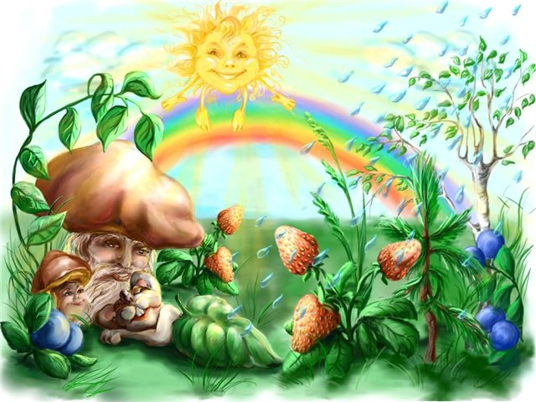
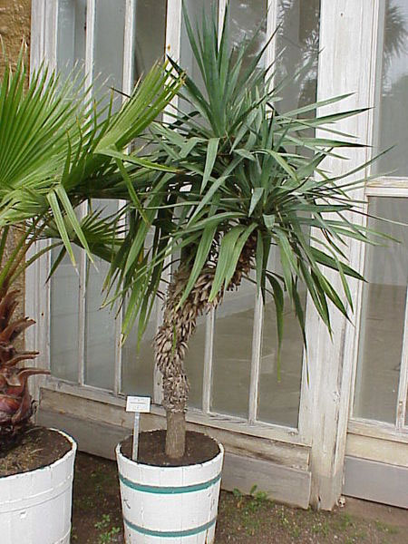
Цветы и комнатные растения поднимают человеку настроение. Мы не можем каждый день бывать в лесу, на природе.
У нас нет для этого столько свободного времени, сколько хотелось бы.
Поэтому комнатные растения помогают нам общаться с природой не выходя из дома!
ДОМА
НА ПРИРОДЕ

Slide 11
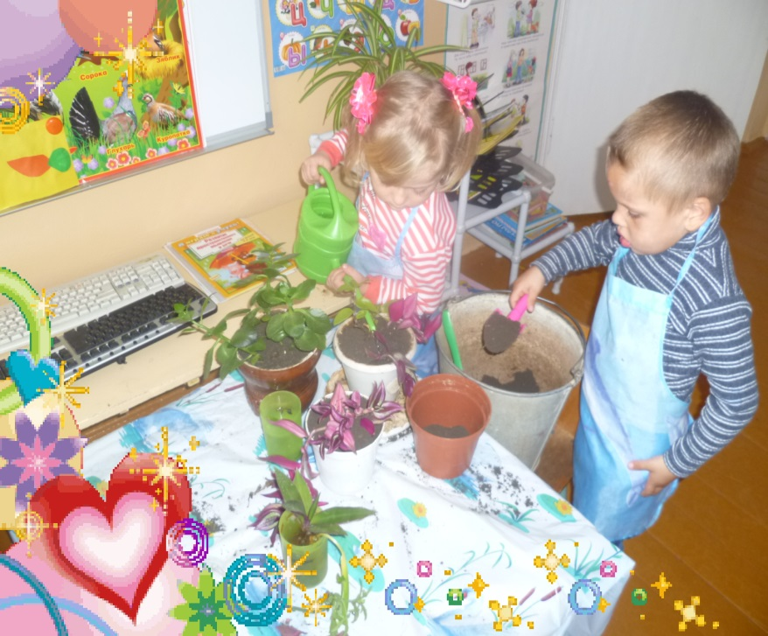
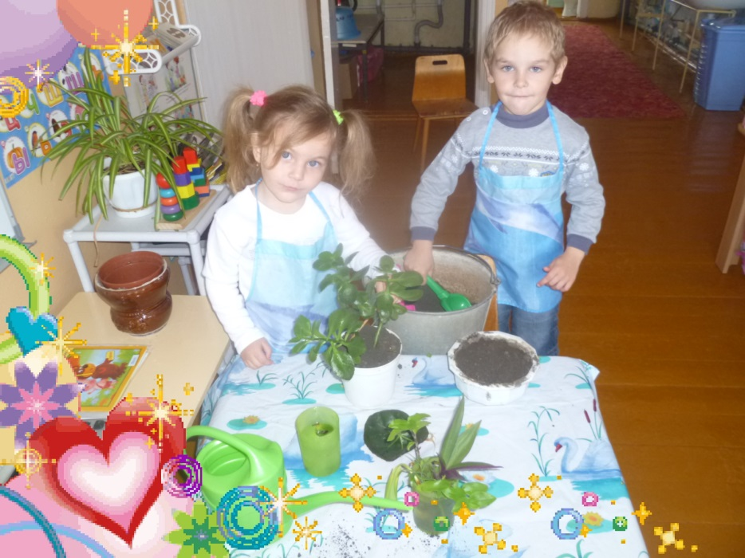
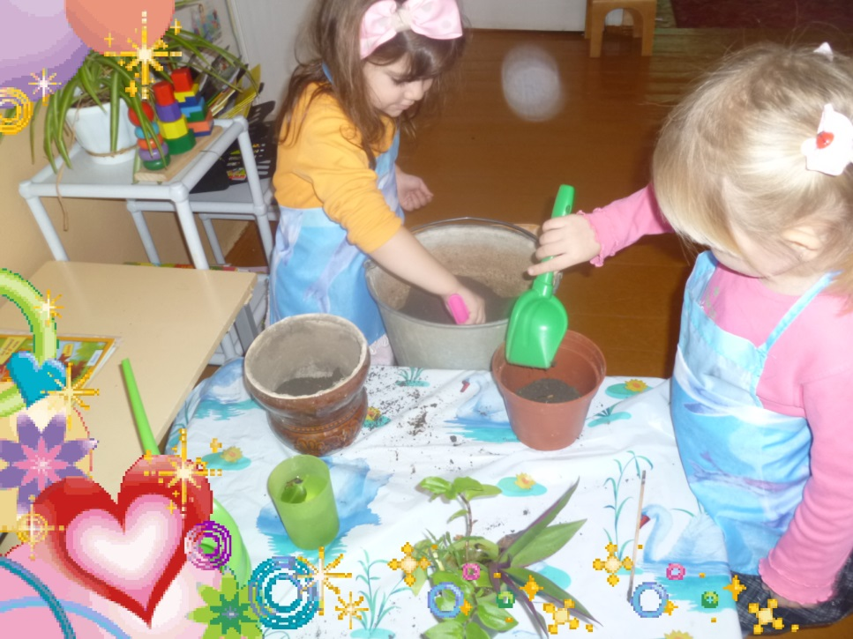

Slide 12
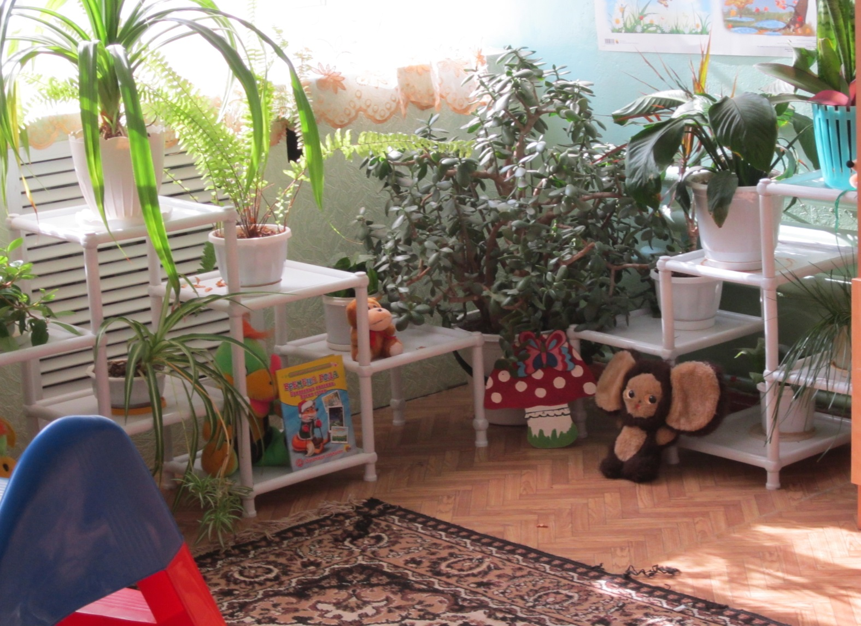

Slide 13
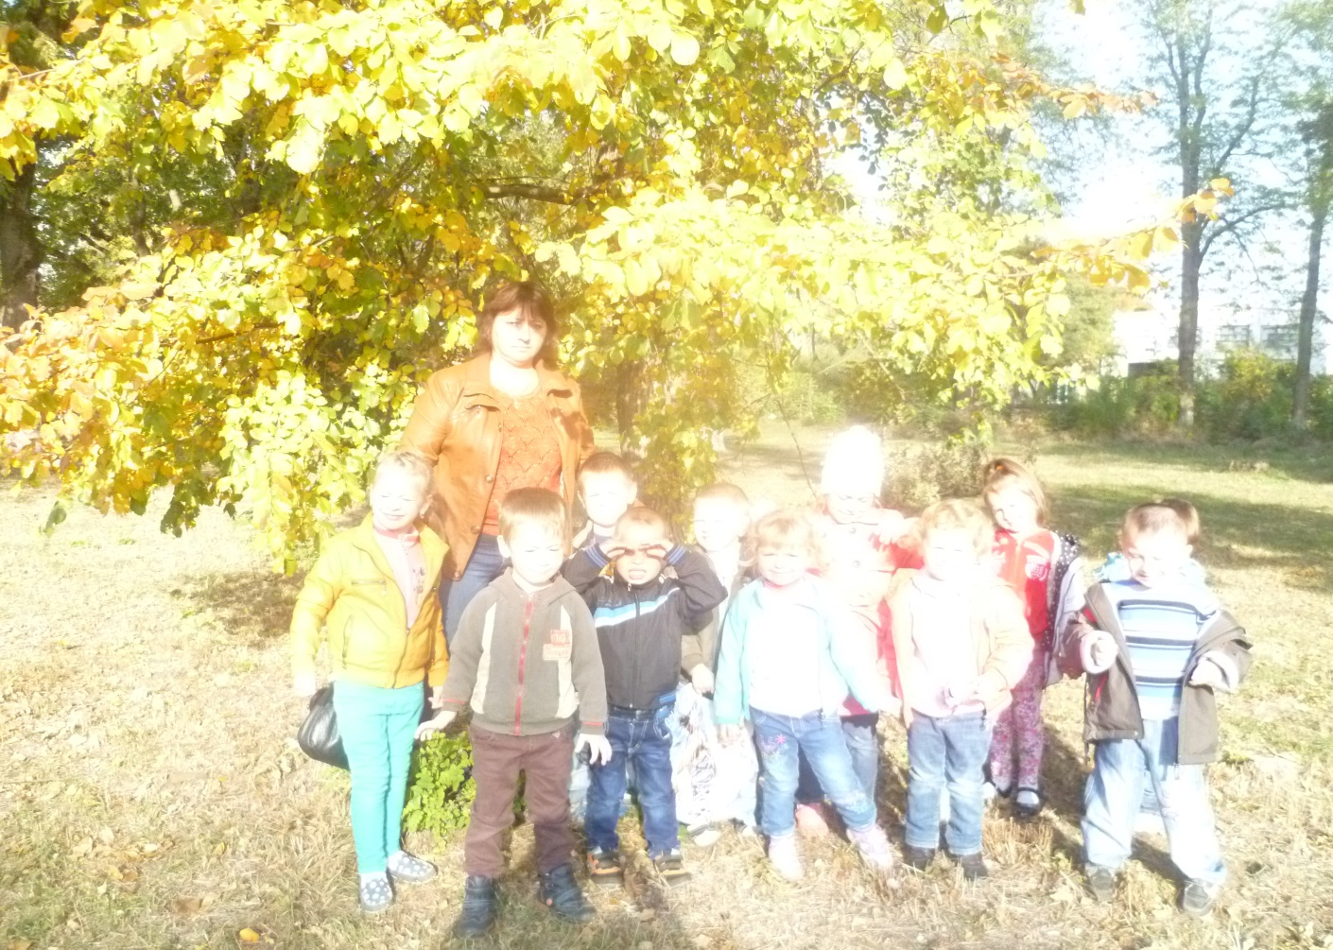

Slide 14
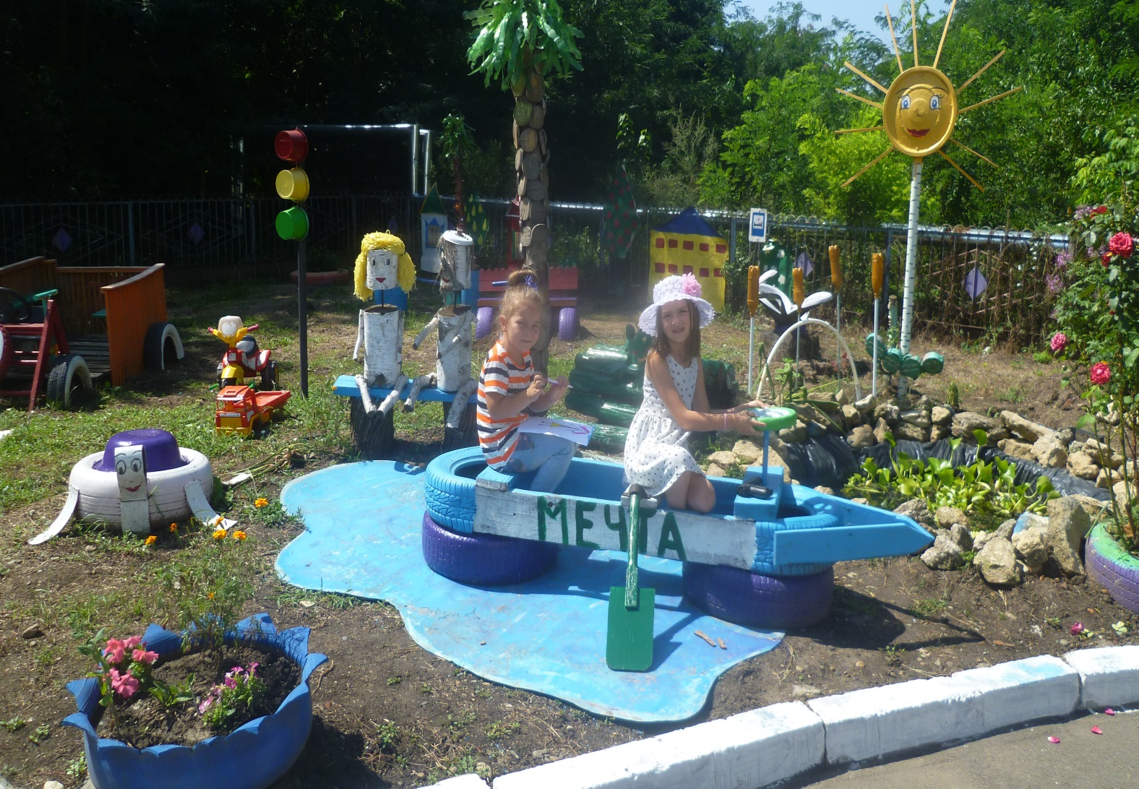

Slide 15
КОНЕЦ

